Slide 1


motivasyon
TARHAN YAPRAK
PROF. DR. FUAT SEZGİN FEN LİSESİ
REHBER ÖĞRETMENİ

Slide 2
ZİRVEDE KALMAK,
ZİRVEYE ÇIKMAKTAN DAHA ZORDUR.

Slide 3
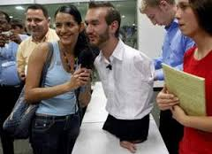
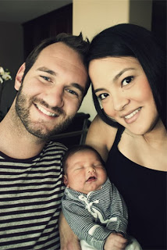
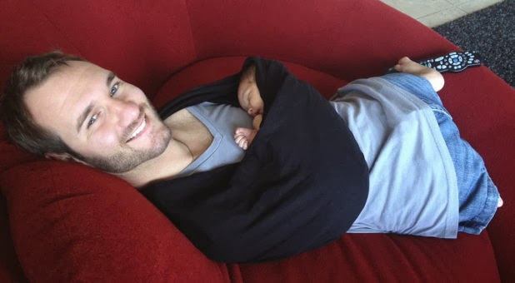
NİCK VUJİCİC
Notes:
Avustralya’da 1982 yılında dünyaya gelen Sırp asıllı Nick Vujicic, çok ender görülen bir gen bozukluğu sebebiyle uzuvları olmadan dünyaya geldi.
Tetra-amelia sendromu yüzünden kolları ve bacakları olmayan Vujicic, gençlik yıllarında ağır depresyon geçirdi.
Okulda kendisiyle alay edildiği için 8 yaşında intihara teşebbüs etti.
10 yaşında kendini suya atıp boğulmak istedi fakat ailesini sevdiği için bunu gerçekleştirmedi.
Annesi ona bir makale okuttuğunda ise hayatı değişti.
Vujicic’in okuduğu yazı engelleri olan fakat buna rağmen hiç pes etmeyen bir adam hakkındaydı. Bu yazıyı okuduktan sonra Vujicic’in hayata bakış açısı değişti ve engellerini benimsemeye başladı.
Kısa sürede günlük işlerini tek başına yapmayı öğrendi. Vücudunda bulunan iki ayak parmağıyla kalem tutup yazı yazmaya başladı.
Bilgisayar kullanmayı, tenis topuyla oynamayı, davul çalmayı, saçını taramayı ve tıraş olmayı öğrendi.
Yedinci sınıftayken okul birliğine üye oldu. 17’sine geldiğinde ise yaptığı konuşmalarla yüzlerce insana umut aşıladı. Kısa bir süre sonra Life Without Limbs (Uzuvsuz hayat) derneğini kurdu.
21 yaşında çift anadal yapan Vujicic, kitap yazdı ve konuşmalarını DVD formatında piyasaya sürdü. Kitapları satış rekorları kırdı.
Kısa filmlerde ve belgsellerde rol alan Vujicic, California’ya taşındı.
25 ülkede konferanslara katılan mucize adam 29 yaşına geldiğinde 3 milyonu aşkın insana hayatın öneminden bahsetti.
Konuşmalarında pes etmemek gerektiğinden bahseden Vujicic, umut ve pozitif düşüncenin hayata tutunmak için çok önemli olduğunu vurguladı.
Kanae Miyahara ile nişanlanan Vujicic, hayatının aşkı ile evlendi bir bebeği oldu.
Eşiyle denizde yüzen ve dalgaların üzerinde rüzgar sörfü yapan adam engellerine rağmen fotoğraf çekip anın ve yaşamın zevkine vardı.

Slide 4
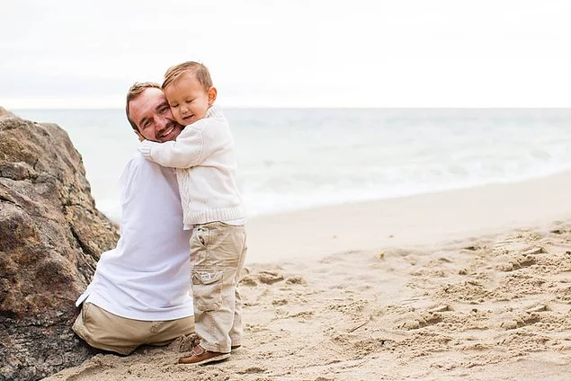

Slide 5

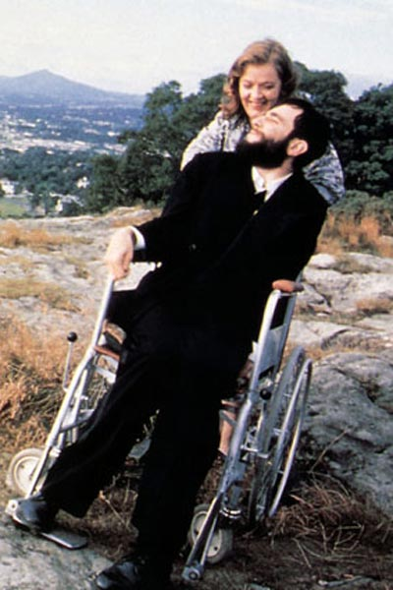
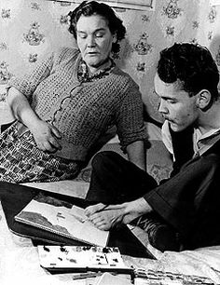
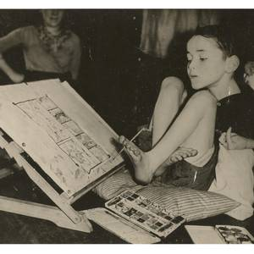
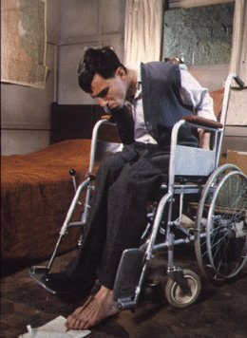

Slide 6
Christy Brown
Doğum | Christy Brown 5 Haziran 1932 Dublin
Ölüm | 7 Eylül 1981 (49 yaşında) Dublin
Milliyet | İrlandalı
Meslek | Yazar, Ressam, Şair
Dönem | 1932-1981
Önemli eserleri | Sol Ayağım Kitabı, (Down all the days)
Notes:
Christy Brown (5 Haziran 1932 – 7 Eylül 1981), İrlandalı yazar ve ressam
23 çocuklu bir ailenin, hayatta kalabilen 13 çocuğundan biri olarak Dublin'de doğmuştur.Beyin felci ile dünyaya gelmiş ve uzun süre hareket ve konuşma yetenekleri olmadan yaşamıştır. Doktorlar, başlangıçta C.Brown'un zihinsel olarak özürlü olduğunu düşünmüşlerdir ve öleceğini söylemişlerdir. Fakat annesi doktorların sözüne aldırmayarak oğlunun eğitilebileceğine inandı. Annesinin bu çabaları sonuç verdi ve Christy Brown sol ayağını kullanarak yazmayı ve resim yapmayı başardı. Konuşmaya başlaması ile birlikte, doktorlar tedavi biçimini değiştirerek fizyoterapiye ağırlık vermişler, böylelikle yazar daha rahat hareket edebilmeye başlamıştır.
Yaşamı boyu yardıma muhtaç olarak yaşaması onun İrlanda'nın tanınmış yazarları arasına girmesini engellememiştir. Sadece sol ayağını kullanarak yazdığı eserler, onun dünya çapında bir üne kavuşmasını sağlamıştır.
Kendi hayat hikâyesini yazdığı Sol Ayağım (My Left Foot) adlı eseri filme alınmıştır. Baş rolünü Daniel Day-Lewis'in oynadığı Sol Ayağım filmi büyük bir başarı kazanmıştır. Bu tarzda yazdığı diğer kitabı da (Down All The Days) en çok satanlar listesine girmiştir.
Londra'ya yaptığı birkaç ziyaret dışında bir kere de Amerika'ya giden yazar, tüm yaşamını Dublin'de geçirdi.
Christy Brown 1981'de öldü.

Slide 7

ROSA LOUİSE PARKS
Notes:
Rosa Louise Parks (4 Şubat 1913 – 24 Ekim 2005), ABD'li insan hakları savunucusu.
Rosa Parks ABD'de Alabama eyaletinde doğdu. 1943'te Amerikan Yurttaş Hakları hareketine katıldı. 1955'te Alabama eyaletinde, siyahilere uygulanan ayrımcılığa karşı tavır koyarak sonrasındaki hareketin başlangıcını yapan kişi oldu.
O yıllarda Amerika Birleşik Devletleri'nin güney eyaletlerinde siyahilerle beyazlar otobüslere ayrı kapıdan biniyor, kendilerine ayrılmış ayrı yerlere oturuyorlardı. Rosa Parks bir gün Montgomery'de otobüse bindi. O otobüste bir beyaz, beyazlara ayrılan yerde yer bulamayınca, siyahilere ait bölümde oturmakta olan Rosa Parks'tan koltuğundan kalkıp kendisine yer vermesini istedi. Şoför de kalkması için uyardı ama Parks yerinden kalkmadı. Tutuklandı ve hapse girdi.
Olaydan sonraki bir yıldan daha uzun bir süre boyunca siyahiler otobüslere binmediler, her yere yürüyerek gittiler. Protesto eylemleri bir yıl sonra meyvesini verdi. ABD Federal Mahkemesi, otobüslerdeki bu uygulamayı yasakladı. Ama Rosa Parks Alabama'da beyazlar tarafından taciz edildiği için kuzeye taşınmak zorunda kaldı. Aynı tarihlerde Alabama valisi, siyahileri üniversitelere almama gayreti içindeydi. Büyük olaylar patlak verdi. Martin Luther King'in başını çektiği giderek büyüyen hareket 1964'de çıkarılan yasa ile başarıya ulaştı. Rosa Park bu direnişin sembolü haline geldi.
1999'da Time dergisince 20. yüzyılın insan hakları savunucusu seçildi. Parks 1996 yılında Başkanlık Hürriyet madalyasına lâyık görüldü. 1999 yılının başında da, Kongre'nin altın madalyasına hak kazandı ve bu ödülü Bill Clinton'un elinden aldı.

Slide 8
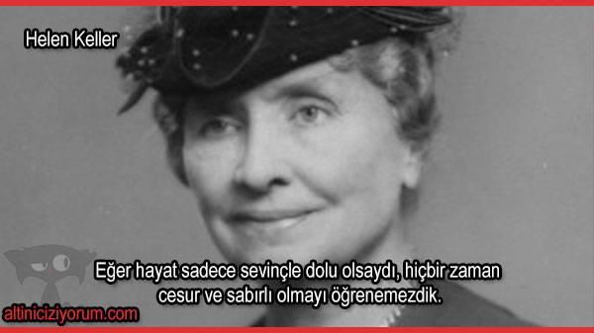
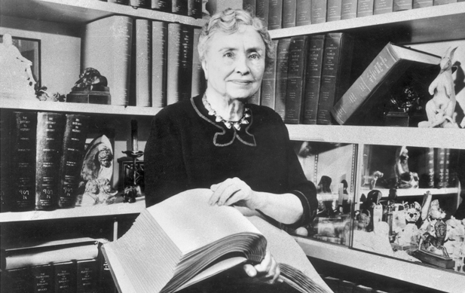
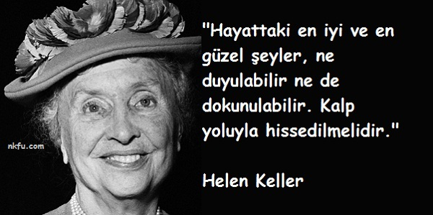
HELEN KELLER
Notes:
17 Haziran 1880 günü Alabama kırsalında küçük bir kasabada (Tuscumbia) Yüzbaşı Arthur Henley Keller ve Kate Adams Keller'ın kızı ve sağlıklı bir bebek olarak doğan Helen Keller, on dokuz aylık iken geçirdiği bir ateşli hastalık sonucu görme, işitme ve konuşma yetilerini yitirdi. Üniversite eğitimi sırasında Helen, hayat hikâyesini kaleme aldı. Hem normal, hem braille daktilosu ile yazdığı bu kitabı 1903'te yayımladı. Başlangıçta çok satılmasa da "Hayatımın Öyküsü" adlı bu kitap, sonradan bir klasik halini aldı. Kitaplarının en popüleri olan Hayatımın Öyküsü, 50 dile çevrildi.

Slide 9
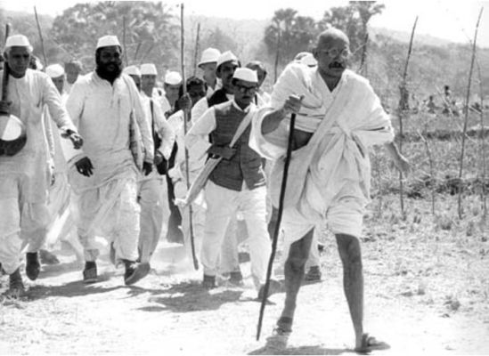
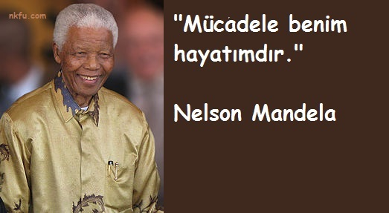
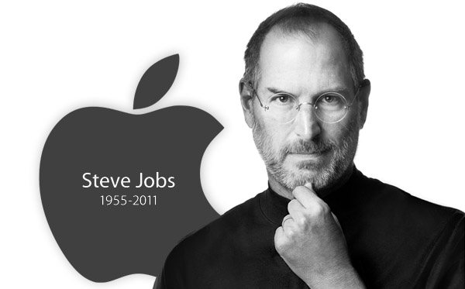
M.K.M GANDHİ

Slide 10
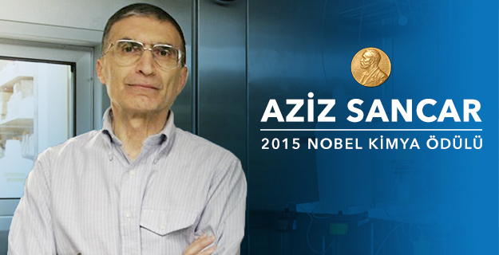

Slide 11
BİREYSEL MOTİVASYON
TEKNİKLERİ

Slide 12
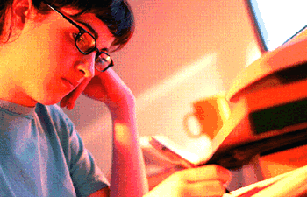
1- HİKAYENİZİ YAZIN
«Herkesin bir hikayesi vardır ve kaçınılmaz olarak herkes kendi hikayesinin kahramanıdır»
Temiz bir kağıda iki paragraf olacak şekilde arzu ettiğiniz geleceğin hikayesini yazın. Gelecekte yapmakta olduğunuz şeyi, yaşadığınız yeri, ve sahip olduklarınızı yazın.Bu sizi hem şimdi hem de gelecekte motive edecektir.
İbn-i Hacer ve Nasrettin Hocanın 4 seçeneği

Slide 13
NELERİN VAR ?
    Potansiyeller
    Beceriler
    Aile ve yakınlar
    Arkadaşlar
    Okulun ve öğretmenler
    Diğer destek öğeleri..

Slide 14
AMA Yaklaşımı
Yapacağım AMA ……..…..olmuyor
AMAÇLI yaklaşım
……......olmak için...….……yapacağım

Slide 15
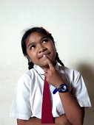
2-Geçmişi ve Geleceği Gözünüzde Canlandırın
Geçmişi gözünüzde canlandırdığınızda, daha önce nerede olduğunuzu ve ne kadar yol kat ettiğinizi görürsünüz. Planlı hedeflerinize ne kadar ulaştığınızı ve nerelerde hata yaptığınızı anlarsınız. Bu sizin doğru yolda ilerlemenizi sağlayacaktır.

Slide 16
“Bir yerlere ulaşmanın ilk adımı olduğunuz yerde kalamayacağınıza karar vermektir”
J.B.MORGAN

Slide 17

3-Motive Edici Film İzleyin, Alıntılar Okuyun
Sizi motive eden film ve alıntıların bir arşivini oluşturun.
Notes:
Umudunu kaybetme, sözcüklerin gücü, yağmur adam, Benim adım Khan, forest gump, her çocuk özeldir…

Slide 18
“ Karşılaştığım tüm sorunlara minnettarım. Karşılaştığım her sorunu çözdüğümde ileride karşılaşabileceğim sorunlara karşı daha güçlü oldum. Ben zorluklar sayesinde geliştim ve büyüdüm”

Slide 19
4- Hedeflerinizi Belirleyin
“ Nereye gittiğini bilen adama herkes yol açar.”
Ralp Waldo Emerson

Slide 20
SİZCE…
Başarılı İnsanlar,
Herhangi bir yere gitmeyi mi seçtiler?
Gidecekleri yeri ve izleyecekleri yolu mu seçtiler?

Slide 21
Hedef Belirleme
Nereye gitmek istiyorum? Nasıl bir yaşamım olsun istiyorum?
Gitmek istediğim yere hangi yoldan ve nasıl ulaşabilirim?
Varmak istediğim yere ulaştığım da kazançlarım neler olacak?
Şimdi Ne Yapıyorum?

Slide 22
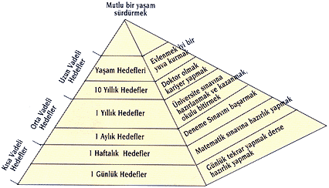
“SEN NEYE HAZIRSAN, O DA SENİN İÇİN HAZIRDIR.” V. MARK HANSEN

Slide 23

5-Sürekli Öğrenin
Etrafınızdaki dünya hakkında sürekli öğrenmeye devam edin ve asla durmayın. Sizi ilgilendiren şeyler hakkında sürekli okuyun, dinleyin ve öğrenin.

Slide 24
Sorulan sorulara “BİLMİYORUM” demenin tadını çıkarın, sonra hemen ÖĞRENİN .

Slide 25
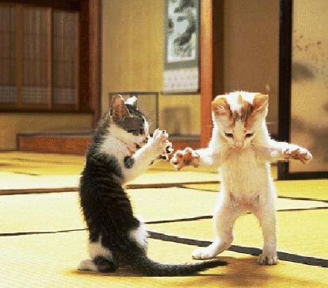
6-Kendinizi Ödüllendirin
Kendiniz için ödüller belirleyin. Hedeflerinize ulaştığınızda yada küçükte olsa bir adım attığınızda kendinizi ödüllendirin ve bunu kutlayın.

Slide 26
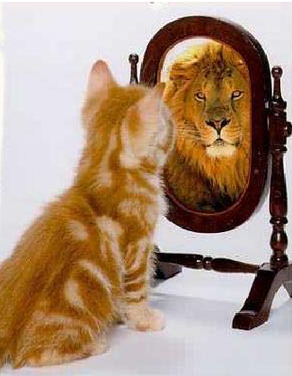
7- Kendinize Güvenin
Kendinizi
küçümsemeyin
«Bana bir dayanak bulun, dünyayı yerinden oynatayım» Arşimet

Slide 27
8-Sürekli gelişim
Okuyun
Araştırın
Spor yapın
Çalışın
Üretin

Slide 28
YARDIMA İHTİYACINIZ VARSA İSTEYİN, YOKSA KANITLAYIN!

Slide 29
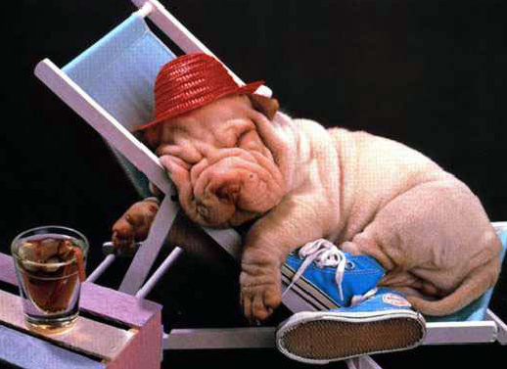
9- Ara Vermesini Bilin
Sıkıntı duyduğunuz durumlarda ara vermesini bilin. Bu sizi olaylara farklı bir perspektiften bakmanızı sağlayacaktır.
*Kavrayış yoluyla öğrenme

Slide 30
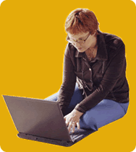
10-Temasta Kalın
Temasta kalmak başarının temelidir.
Bağlantı kurmanız gereken kişilerin listesini hazırlayın ve güncelleyin.

Slide 31

11- İsteğinizi Dile Getirin
İmaları bırakın insanlar düşüncelerinizi okuyamazlar.
Uzun yola çıkan N Hoca

Slide 32
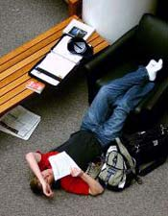
12- Düzenli Olun
Fiziksel dağınıklık, zihinsel dağınıklığa neden olur. Düzenli bir hayatınız olsun böylece kendinizi her gün daha zinde hissedeceksiniz.

Slide 33
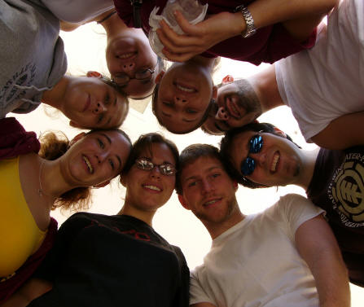
13- Arkadaşlarınızı Secin
Arkadaşlarınızın negatif davranışları mı var?
Bu sizi etkiliyor mu?
Birlikte zaman geçirdiğimiz insanlar çoğu zaman bizim tutumumuzu etkileyebilir.
Birlikte olduklarınız sizi yukarı çıkarmazsa, aşağı çeker (son mezuniyet konuşması)

Slide 34

14-Kendinize Bir Model Bulun
Kendisinden bir şeyler öğrenebileceğiniz model seçin. Bu kişi sizin saygı duyduğunuz ve kendisi gibi olmak istediğiniz birisi olmalıdır.

Slide 35

15- İyimser olmak için çaba harcayın
İnsanların ne kadar başarılı oldukları iyimser yada kötümser olmalarına göre değişir.Pozitif davranışlara sahip olmak, üzerinde uğraşmanız gereken bir şeydir. Önemli olan ne olduğunuz yada ne olmadığınız değil, ne olabileceğinizdir.

Slide 36
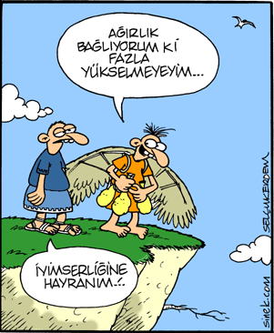
15- İyimser olmak için çaba harcayın( devam)

Slide 37
Yapabileceğinize inanırsanız da haklısınız, inanmazsanız da haklısınız.
SEÇİM SİZİN…

Slide 38

16- Dikkatinizi verin
FIRSAT HER YERDEDİR! Ve ortaya çıktıklarında fark edebilmek için dikkatinizi vermelisiniz.
“Yeniden bakmayı deneyin göreceksiniz”

Slide 39
17- Sorumluluğu Kabul Edin
“Kendi şartlarınızı yaratmaktan
kendiniz sorumlusunuz” H.Frod
“Büyüklüğün bedeli sorumluluktur!”
w.Churchill

Slide 40
18. Yardım Edin
yardım etmek bize kedimizi iyi hissettirir.
Yanan bir mum başka bir mumu yaktıktan sonra daha az yanmaz.

Slide 41

19. Müzik Dinleyin
Müzik;
sakinleştirir,
heyecanlandırır,
motive eder.

Slide 42
20-İLERLEMENİZİ ÖLÇÜN
Çalışmalarınızdaki ilerlemenizi ölçün. İlerlemenizi ölçmek, hedefiniz gerçekleşinceye kadar motivasyonunuz en üst seviyede tutacaktır.

Slide 43
21. “Teşekkür Ederim” Deyin
Bir şeyi doğru yapan birini gördüğünüzde teşekkür ederim deyin.
Teşekkür verenin aldığı bir hediyedir.
Teşekkürünüzü geciktirmeyin.

Slide 44
Öğrenme ortamının içinde yer al,
“ mış ” gibi yapma.
    Pozitif düşünmeyi dene
    Sorun üretme !
    Çözüme odaklan

Slide 45
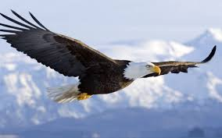
BİR KARTAL HİKAYESİ

Slide 46
TEŞEKKÜR EDERİM
TARHAN YAPRAK
PROF DR FUAT SEZGİN FEN LİSESİ
REHBER ÖĞRETMENİ

